Slide 1
义务教育人教版六年级上册
8
数学广角—数与形
第1课时 数与形
优翼

Slide 2
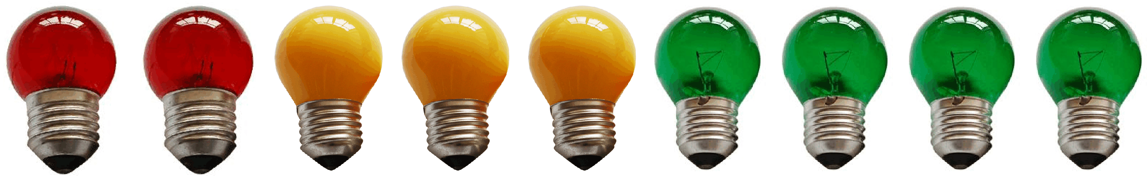
复习导入
中心广场上一排彩灯按下面的规律排列。
1
2
3
4
……
按上面彩灯的规律，你能算出第2020盏灯是
什么颜色吗？
2020÷（2+3+4）=224（组）……4(盏）
答：第2020盏灯是黄色。

Slide 3

探究新知
(教材P105 例1)
知识点1：数与形结合的认识
观察一下，下面的图和算式有什么关系？
把算式补充完整。
1
1=（ ）²
1+3=（ ）²
1+3+5=（ ）²
2
3
我发现：算式左边的加数是每个正方形图左下角的小正方形和其他“ ”形图中所包含的小正方形个数之和，正好等于每个正方形图中每列小正方形个数的平方。

Slide 4
你能利用规律直接写一写吗？如果有困难，可以画图来帮助。
4
1+3+5+7=（ ）²
7
1+3+5+7+9+11+13=（ ）²
1+3+5+7+9+11+13+15+17
=9²

Slide 5



(教材P105 例2)
知识点2：运用数与形的知识解决问题
1
1
1
1
1
1
计算 + + + + + +…。
2
4
8
16
32
64
你能发现什么规律？
从第二个数开始，每个数是前一个数的 。
1
2

Slide 6
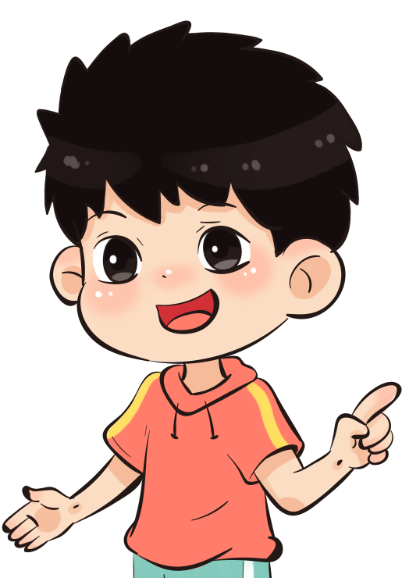
1
1
1
1
1
1
计算 + + + + + +…。
2
4
8
16
32
64
……
我一个一个加下去看看，答案好像有点规律。加下去，等号右边的分数越来越接近于1。

Slide 7

可以画个图来帮助思考。用一个圆或一条线段来表示“1”。

Slide 8




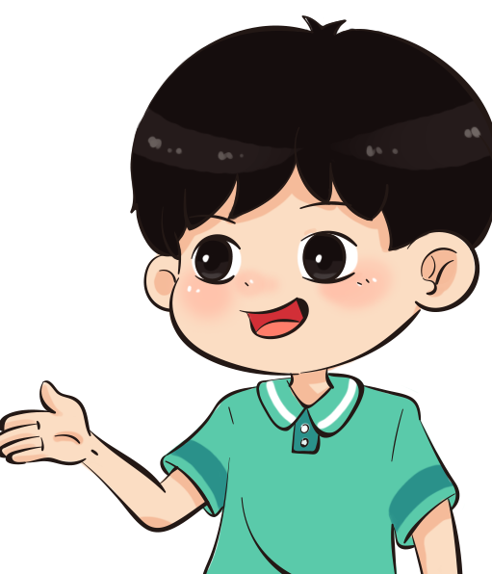

＝1
从图上可以看出，这些分数不断加下去，总和就是1。
有些问题通过画图，解决起来更直观。

Slide 9

(教材P106 做一做T1)
1.请根据例1的结论算一算。
25
1＋3＋5＋7＋5＋3＋1 ＝( )
85
1＋3＋5＋7＋9＋11＋13＋11＋9＋7＋5＋3＋1=（ ）

Slide 10
(教材P106 做一做T2)
2.下面每个图中各有多少个绿色小正方形和多少个蓝色小正方形?
绿色:
蓝色:
1
8
2
10
3
12
4
14
照这样接着画下去，第6个图形有多少个绿色小正方形和多少个蓝色小正方形？第10个图形呢？你能解释这其中的道理吗？

Slide 11
绿色:
蓝色:
1
8
2
10
3
12
4
14
第6个图形：6个绿色18个蓝色。
第10个图形：10个绿色26个蓝色。
道理：任意两张相邻的图中，绿色相差1个，蓝色
相差2个。

Slide 12
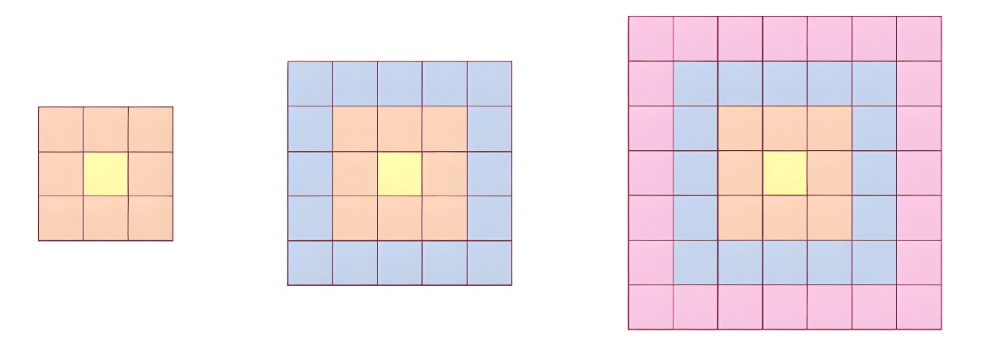
巩固运用
(教材P107 练习二十二T1)
1.下面每个图中最外圈各有多少个小正方形？
解释：因为第n（n>0）个图形最外圈有[(2n+1)²-(2n-1)²]个小正方形，所以第5个图形最外圈有11²-9²=40（个）小正方形。
3²－1＝8
5²－3²＝16
7²－5²＝24
照这样的规律接着画下去，第5个图形最外圈有多少个小正方形？你能解释这其中的道理吗？
11² －9² ＝40（个）

Slide 13
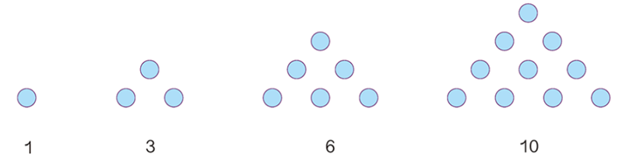
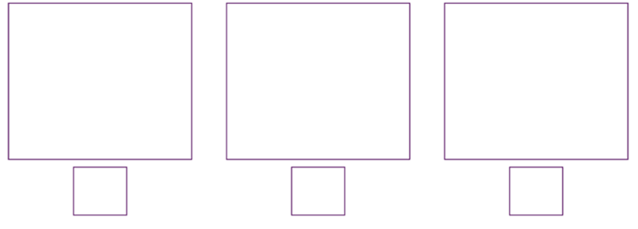
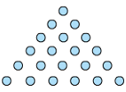
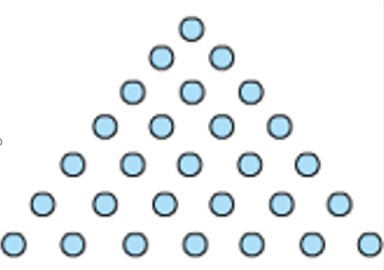

(教材P107 练习二十二T2)
2.
请你根据上面图形与数的规律接着画一画，填一填。
15
21
28
如果不画，这样排列下去，第10个数是多少?
第10个数是55。

Slide 14
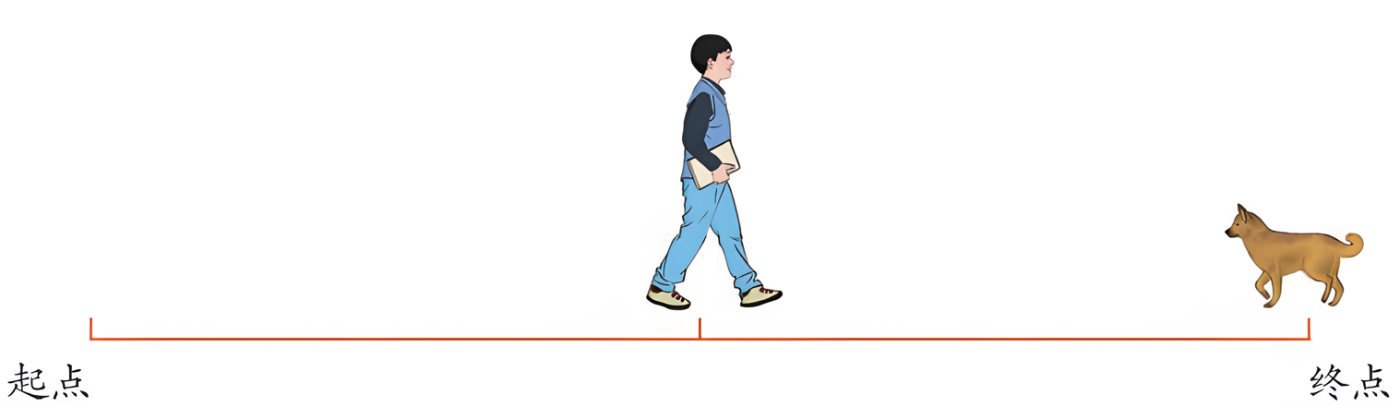
(教材P108 练习二十二T4)
3.一条马路长200m，小宇和他的小狗分别以均匀的速
度同时从马路的起点出发。当小亮走到这条马路一半
的时候，小狗已经到达马路的终点。然后小狗返回与
小宇相向而行，遇到小宇后再跑向终点，到达终点
后再与小宇相向而行……直到小宇到达终点。小狗
从出发开始，一共跑了多少米?
200×2=400(m)
答：一共跑了400m。

Slide 15
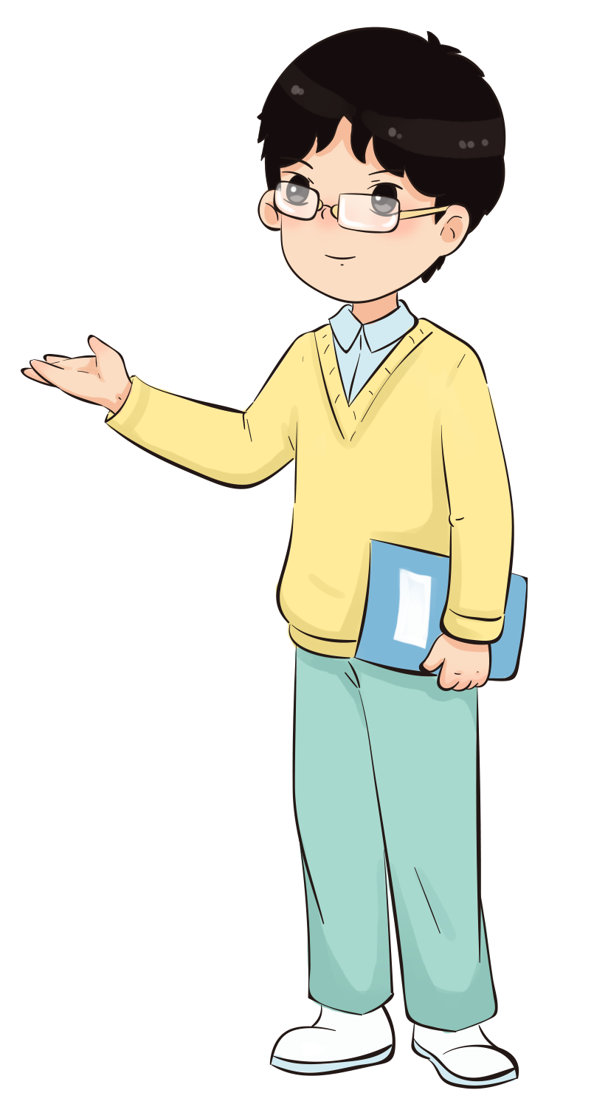
课堂小结
通过这节课的学习，
你有什么收获?

Slide 16
课后作业
1.从课后习题中选取；
2.完成练习册本课时的习题。

